Slide 1

Masked Generative Distillation
Zhendong Yang, Zhe Li, Mingqi Shao, Dachuan Shi Zehuan Yuan, and Chun Yuan
ECCV,2022

Slide 2
Masked Generative Distillation
1
背景及动机

Slide 3
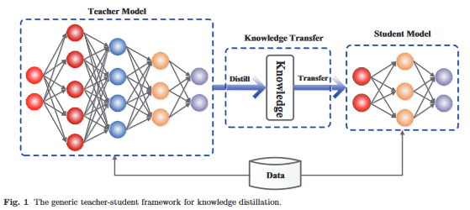
Masked Generative Distillation
推断速度慢
对部署资源要求高(内存，显存等)
学生模型通常由教师模型监督。主要思想是学生模型模仿教师模型以获得竞争性甚至更优的表现。关键问题是如何将知识从大型教师模型迁移到小型学生模型。基本上，知识蒸馏系统由三个关键组件组成：知识、蒸馏算法和师生架构。

Slide 4
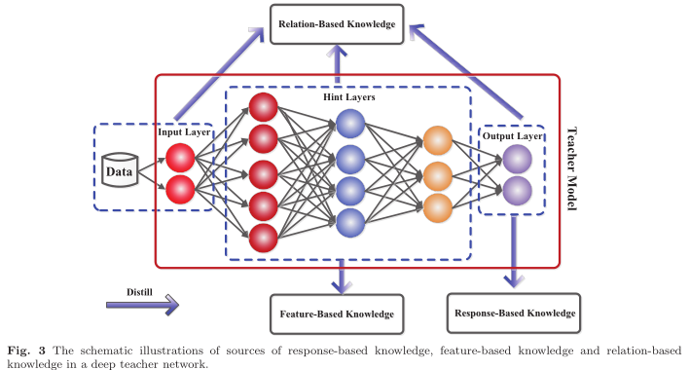
Masked Generative Distillation
按照知识的不同可以分为三种：基于Response的知识蒸馏，基于Feature的知识蒸馏和基于Relation的知识蒸馏.
基于 Response 的知识蒸馏主要是通过神经网络的最后一个全连接层的输出 logits 来训练，即让学生网络和教师网络的logits 之前做 loss，让学生网络模仿教师网络；
基于 Feature 的知识蒸馏主要是让网络的特征图，即最后一层的输出和中间层的输出，作为知识来监督学生网络的训练；
基于 Relation 的知识蒸馏中的知识对象可以自由构造，比如两个层之间的关系、三个层之间的关系、两个样本之间的关系、三个样本之间的关系，让这些知识来监督学生网络的训练。

Slide 5
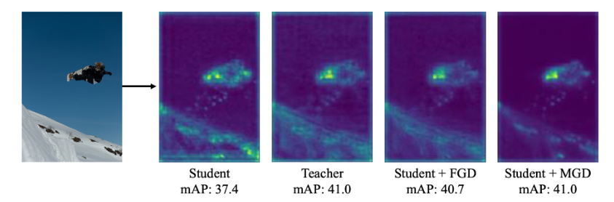
Masked Generative Distillation
之前基于特征的蒸馏方法通常让学生尽可能地模仿教师的输出，因为教师的特征具有更强的表示能力。然而，在本文中作者认为没有必要直接模仿教师来提高学生特征的表征能力。由于用于蒸馏的特征一般是通过深度网络得到的高阶语义信息，因此特征像素在一定程度上已经包含了相邻像素的信息。如果可以使用部分像素通过一个简单投影层来恢复教师的全部特征，也可以提高这些被使用的像素的表示能力。从这个角度来看，作者提出了 Masked Generative Distillation (MGD)，这是一种简单有效的基于特征的蒸馏方法。
学生和教师的主干网络的特征注意力可视化
Notes:
为了证实假设：在不直接模仿老师的情况下，掩码特征生成可以提高学生的特征表示能力。由图可以发现学生和教师的特征截然不同。与教师相比，学生特征对于背景有更高的响应，教师的 mAP 也明显高于学生。而使用最先进的蒸馏方法 FGD 进行蒸馏后，迫使学生模仿教师的特征，学生的特征变得与教师的更相似，并且 mAP 提高至40.7。而经过 MGD 训练后，学生和教师的特征虽然仍然存在显着差异，但学生网络对于背景的反应大大降低，并且学生的表现超过了 FGD，甚至达到了与教师相同的 mAP。这也说明用 MGD 训练可以提高学生特征的表征能力。

Slide 6
Masked Generative Distillation
2
方法

Slide 7
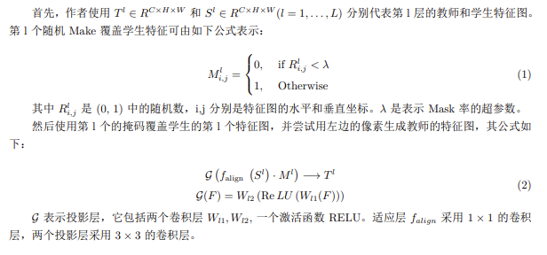
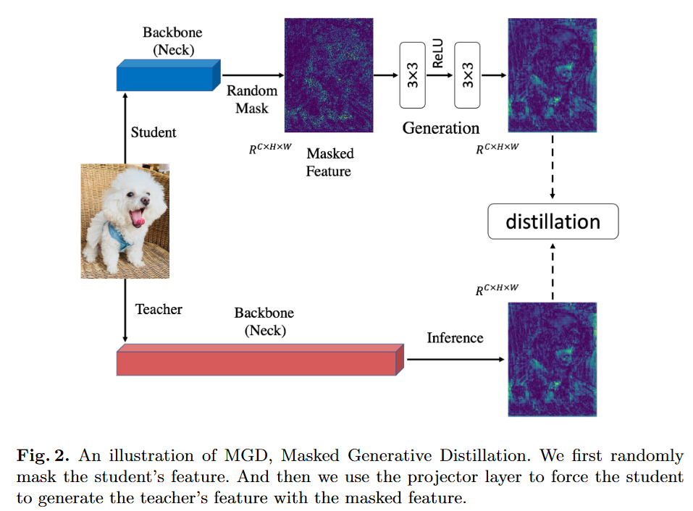
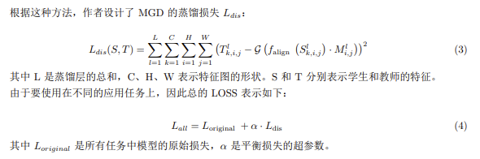
Masked Generative Distillation

Slide 8
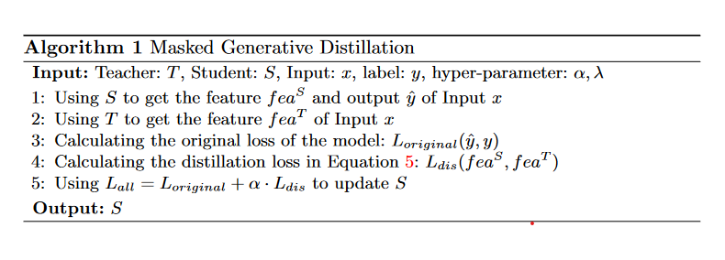
Masked Generative Distillation

Slide 9
Masked Generative Distillation
3
实验

Slide 10
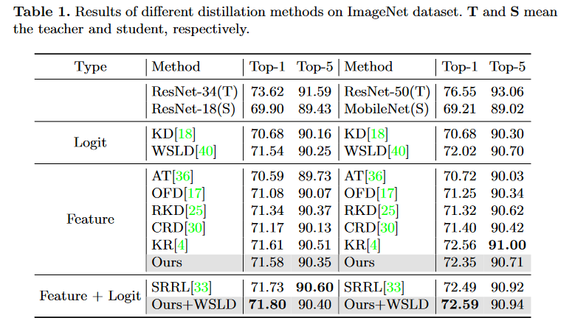
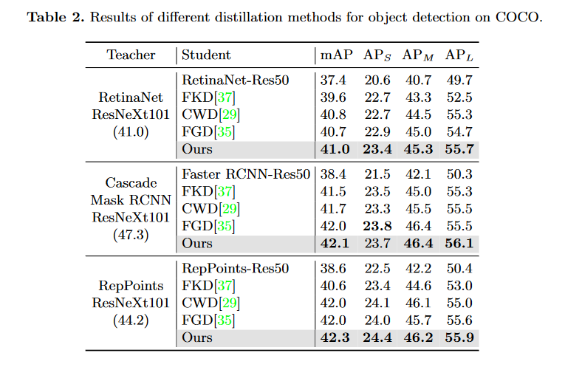
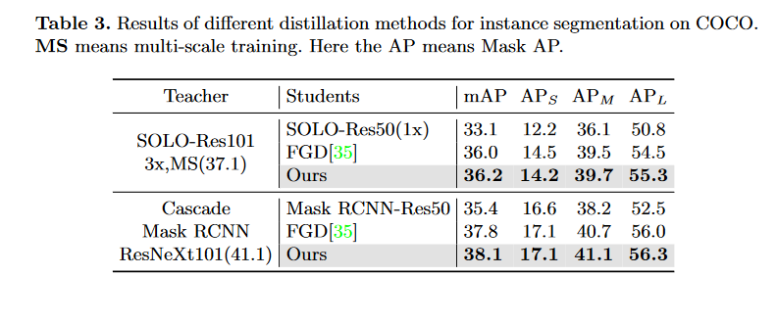
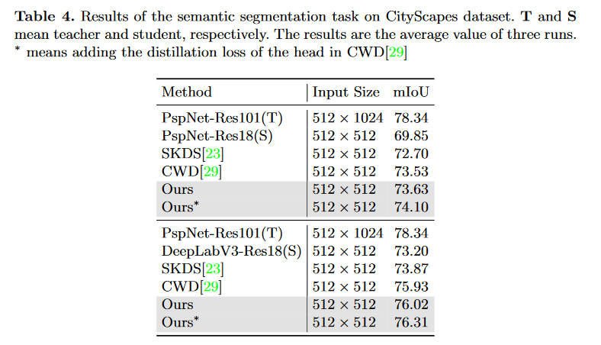
Classification
Object Detection
Instance Segmentation
Semantic Segmentation
Notes:
MGD 只需要计算特征图上的蒸馏损失，可以与其他基于 logit 的图像分类方法结合使用。所以作者在 WSLD中加入基于 logit 的蒸馏损失。
在目标检测和实例分割都优于最先进的方法
在语义分割实验中，同样的MGD 可以与其他基于 logit 的蒸馏方法相结合，即ours*，和CWD结合。

Slide 11
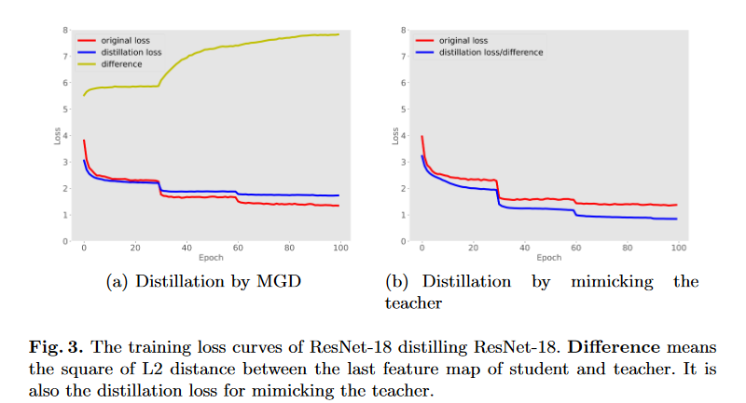
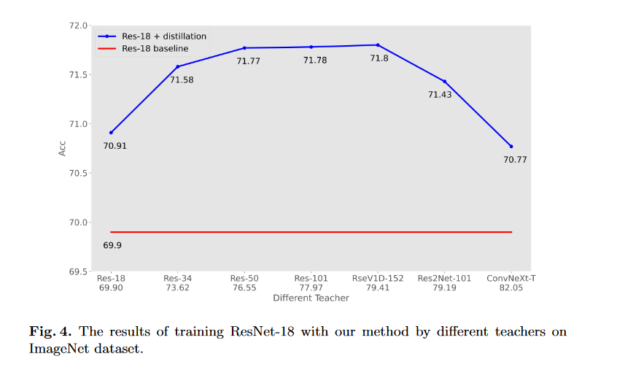
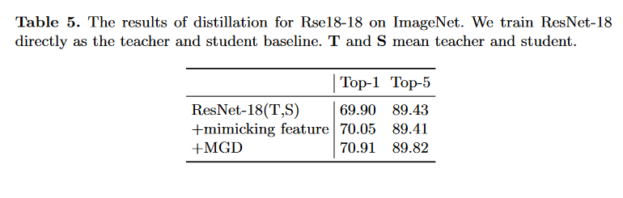
让学生模型自学来研究这种Mask后生成蒸馏方式是否有效，直接使用ResNet-18作为教师和学生
作者通过使用不同类型的教师蒸馏同一个学生 ResNet-18 来研究高精度的教师不一定是好的教师
当教师具有相似的架构时，更强的教师更适合基于特征的蒸馏。此外，同质教师比具有高精度但异构架构的教师更适合基于特征的蒸馏。
Notes:
图3为使用 MGD 和模仿教师的蒸馏的训练损失曲线。图中的差异表示学生和教师的最后一个特征图之间的 L2 距离的平方，这也是传统知识蒸馏的损失。如图所示，在直接模仿老师的过程中，差异不断减小，最终学生获得了与老师相似的特征。然而，这种方法的改进是微乎其微的。相反，用 MGD 训练后差异变大。虽然学生得到的特征与老师不同，但准确率更高，也说明学生的特征获得了更强的表征能力。
而具体数据如表 5 所示，即使是教师本身，学生也可以通过 MGD 获得 1.01 的准确度提高。相比之下，当强迫学生直接模仿教师的特征图时，改进非常有限。
如图 4 所示，当教师和学生具有相似的体系结构时，更好的教师对学生的好处更多，例如ResNet-18 以 ResNet-18 和 ResNetV1D-152 为教师分别达到 70.91 和 71.8 的精度。
然而，当教师和学生有不同的架构时，学生很难生成教师的特征图，蒸馏的改进是有限的。此外，架构之间的差异越大，蒸馏性能越差。

Slide 12
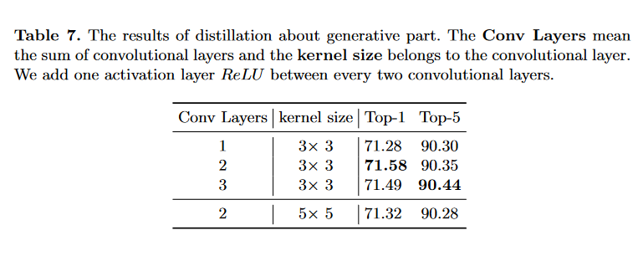
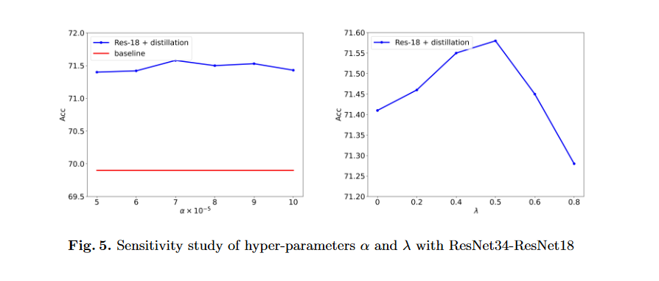
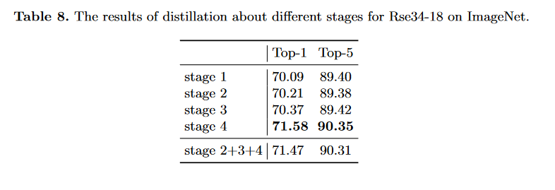
生成块
超参数
不同阶段的蒸馏
对于α不敏感，当 λ < 0.5 时，学生有越来越好的表现。然而，当 λ 太大时，例如0.8，相邻语义信息太差，无法生成teacher的完整feature map，性能提升也受到影响。
Notes:
从表7中可以看出，只有一个卷积层时，学生得到的改善最小。然而，当有三个卷积层时，学生的 Top-1 精度较差，但 Top-5 精度较好。至于内核大小，5×5 卷积核需要更多的计算资源，同时性能更差。根据结果​​，MGD 选择两个卷积层和一个激活层。
不同阶段蒸馏对比实验主要是在图像分类任务上进行，可以看出提取较浅的层，也就是早期阶段的蒸馏对学生也有帮助，但非常有限。在提取包含更多语义信息的更深层次的同时，对学生更有好处。此外，早期阶段的特征不直接用于分类。因此，将这些特征与最后阶段的特征一起提取可能会损害学生的准确性。

Slide 13
Thanks

